Slide 1
ĐIỆN TOÁN ĐÁM MÂY-INF205
Bảo vệ Assginment hoàn thiện.
Nhóm 02: Nguyễn Bá Thành
Đàm Công Trung
Hồ Bá Long
Nguyễn Đức Toàn
Phí Đình Dương
Lớp: PT11211-WEB

Slide 2
Nội dung thuyết trình:
A.Giới thiệu về sản phẩm chung.
B.Giới thiệu của từng thành viên.
C. DEMO

Slide 3
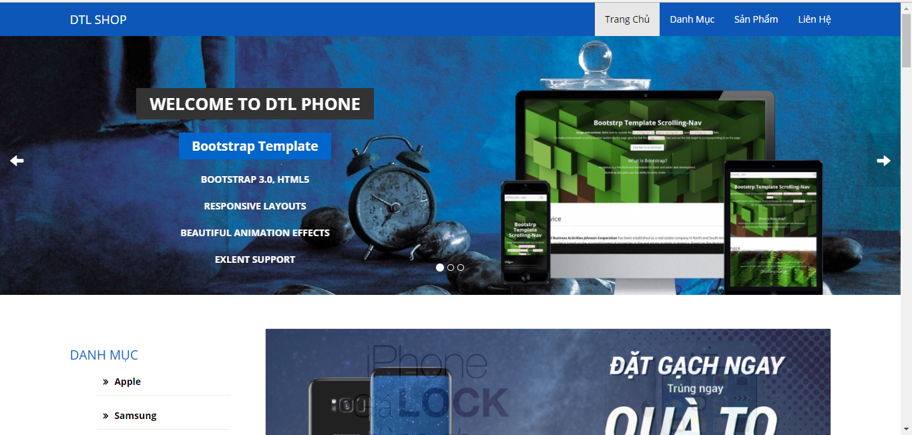
A. Giới thiệu về sản phẩm chung.

Slide 4
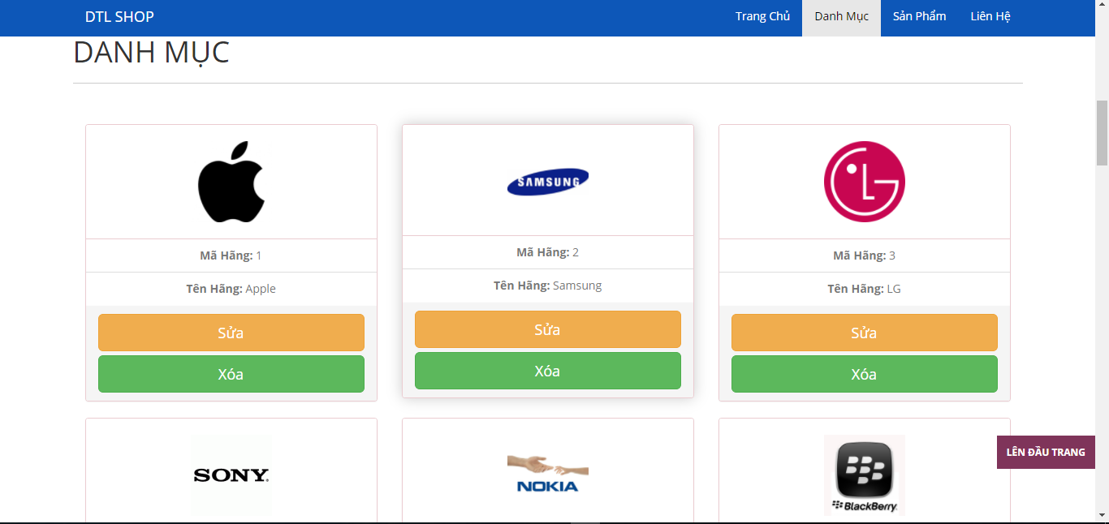
B.Giới thiệu của từng thành viên.

Slide 5
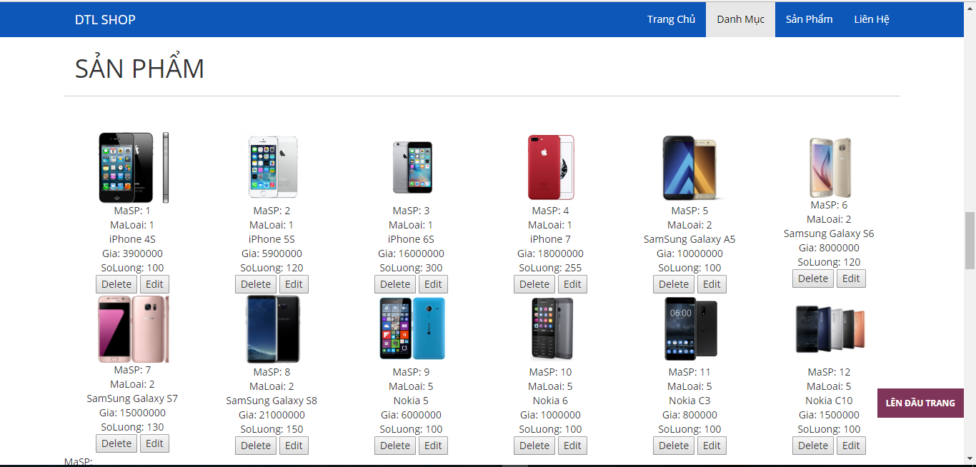
B.Giới thiệu của từng thành viên.

Slide 6
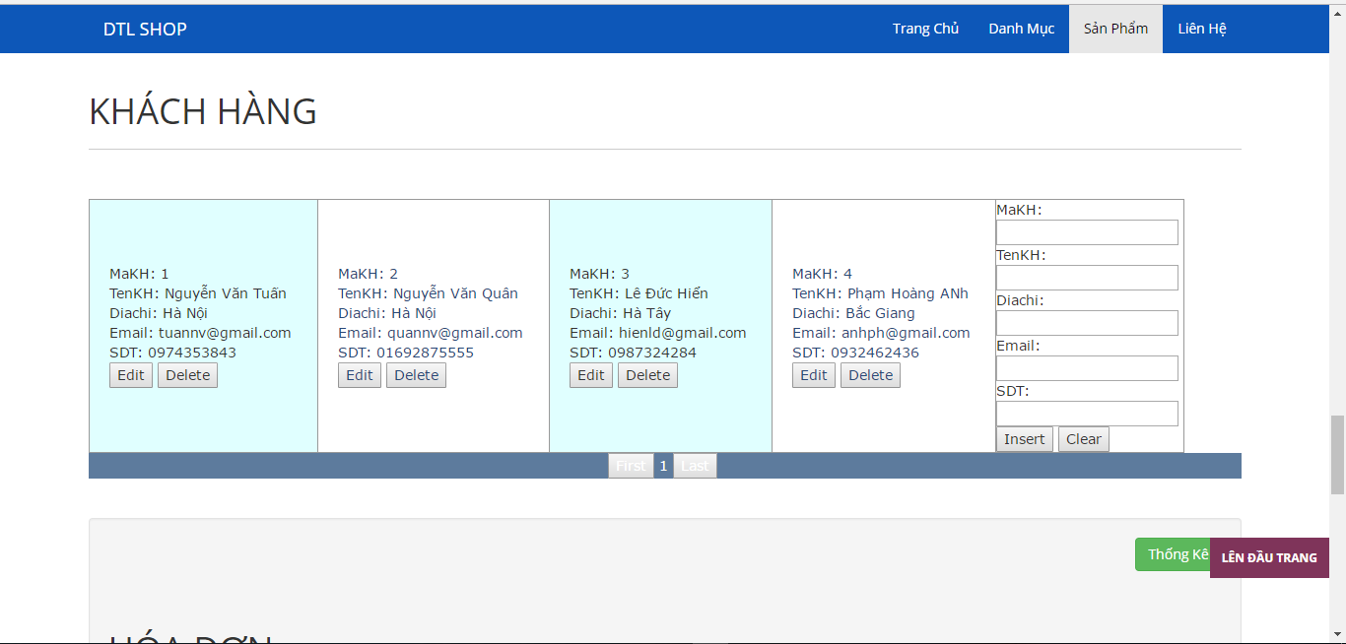
B.Giới thiệu của từng thành viên.

Slide 7
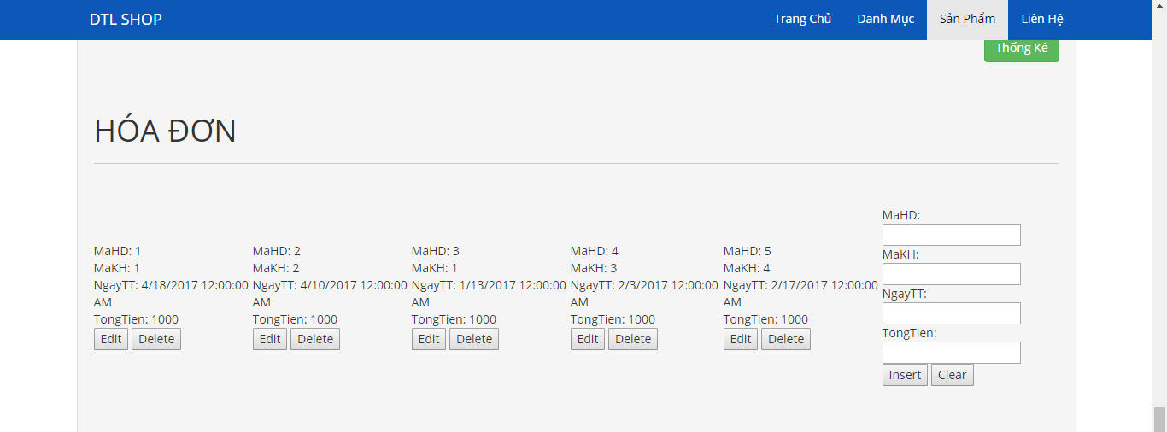
B.Giới thiệu của từng thành viên.

Slide 8
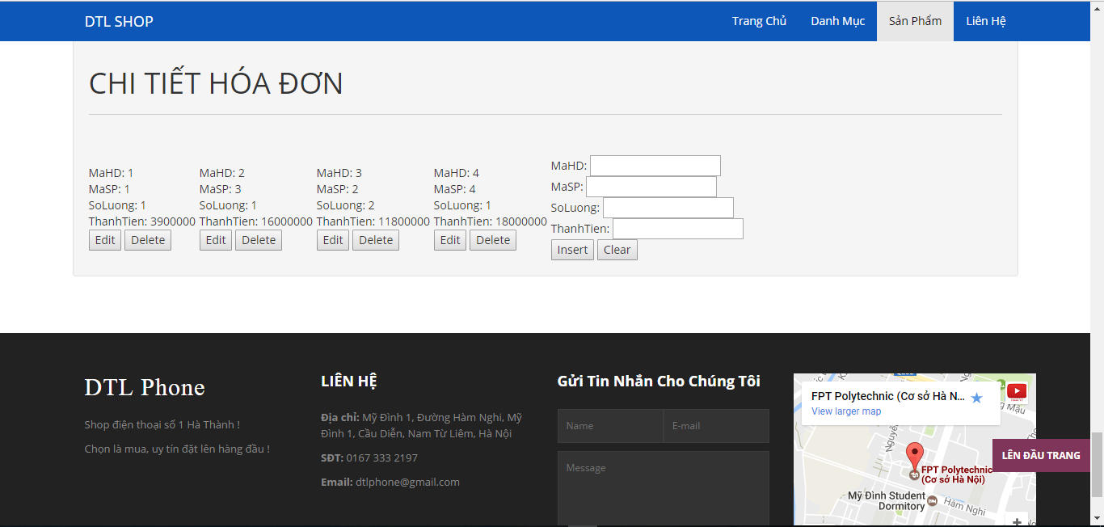
B.Giới thiệu của từng thành viên.

Slide 9
DEMO

Slide 10


